Slide 1
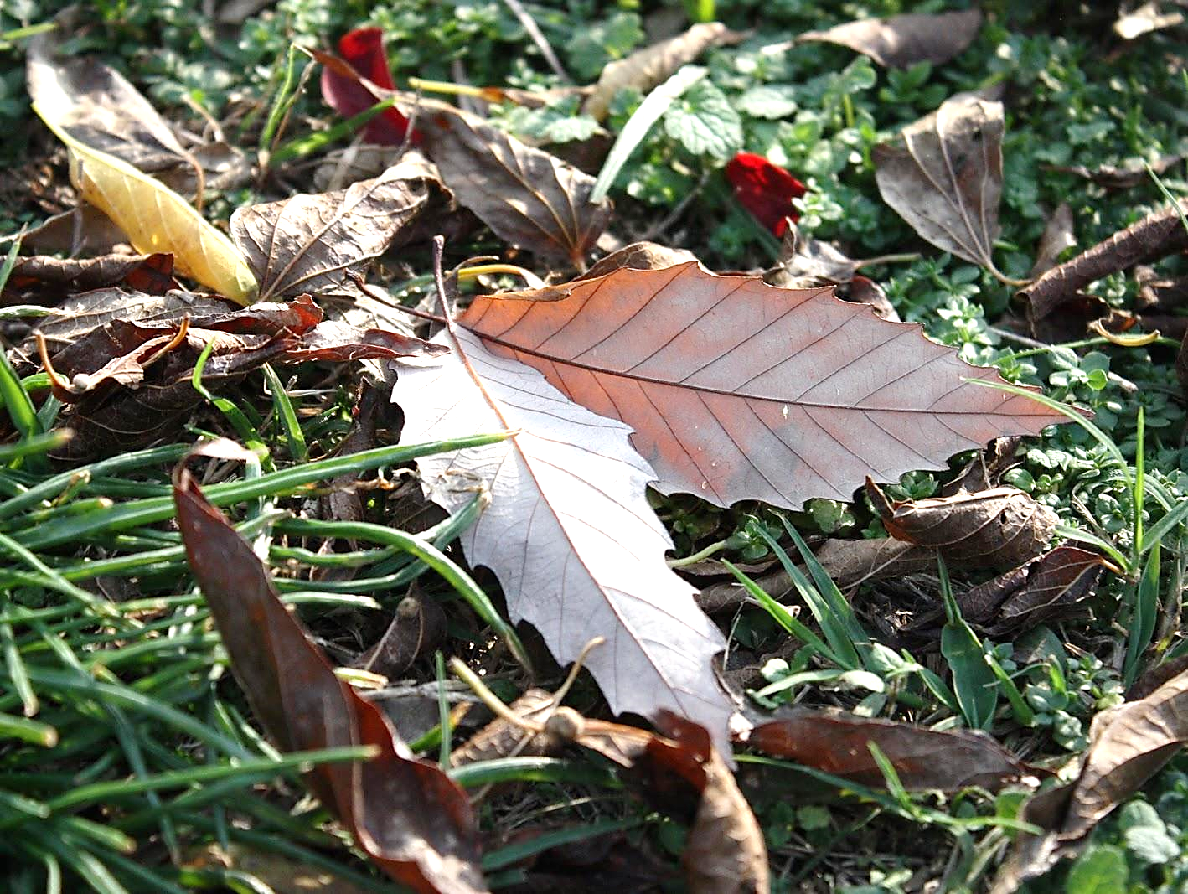


2^{do} Trimestre/Tema 2: Fundamentos de nuestra fe
“Te doy gracias”
28 de abril de 2013
(Salmos 107:1-9, 33-38, 43)
Iglesia Bíblica Bautista de Aguadilla
Estudios Bíblicos Lifeway ®

Slide 2

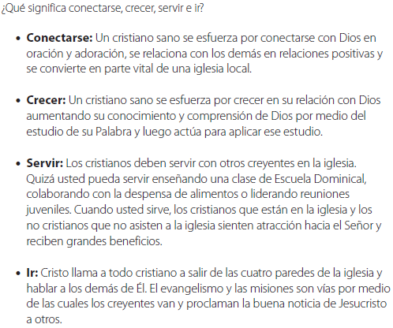

Slide 3

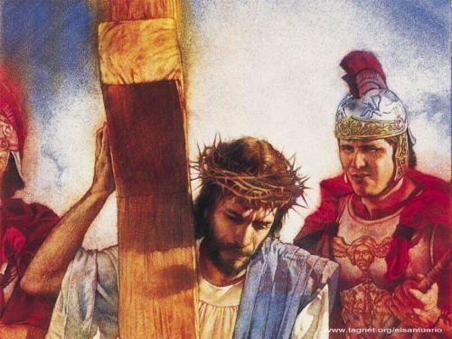


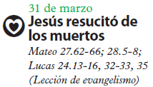

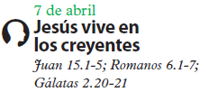
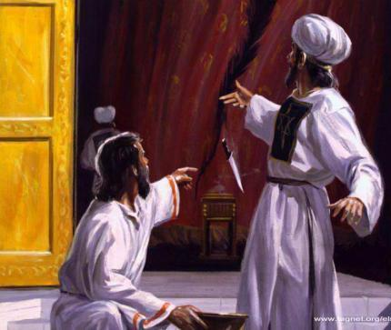

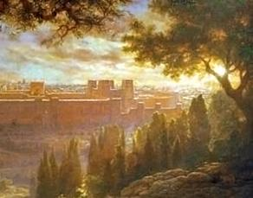



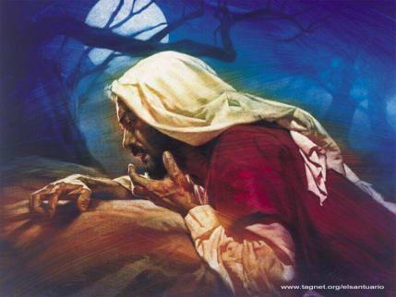


Slide 4

Tema General
Dar gracias es un elemento esencial de la verdadera adoración.

Slide 5
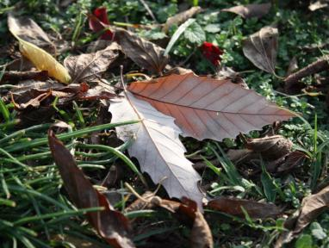
Bosquejo de Estudio
Invitación a dar gracias (Salmos 107:1-3)
Razones para dar gracias (Salmos 107:4-9)
La respuesta del agradecido (Salmos 107:33-38, 43)

Slide 6

Texto Clave
“Dad gracias en todo, porque esta es la voluntad de Dios para con vosotros en Cristo Jesús.”(1 Tesalonicenses 5.18)

Slide 7
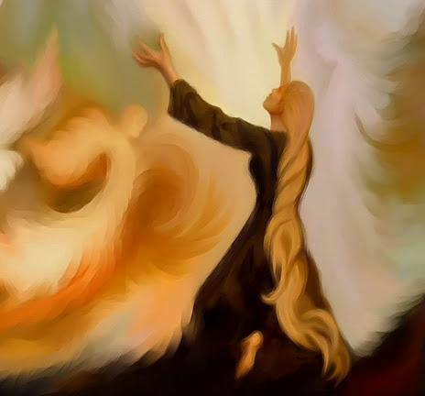
Invitación a dar gracias (Salmos 107:1-3)

Slide 8
Invitación a dar gracias (Salmos 107:1-3)
"Alabad a Jehová, porque él es bueno; Porque para siempre es su misericordia. Díganlo los redimidos de Jehová, Los que ha redimido del poder del enemigo, Y los ha congregado de las tierras, Del oriente y del occidente, Del norte y del sur."

Slide 9
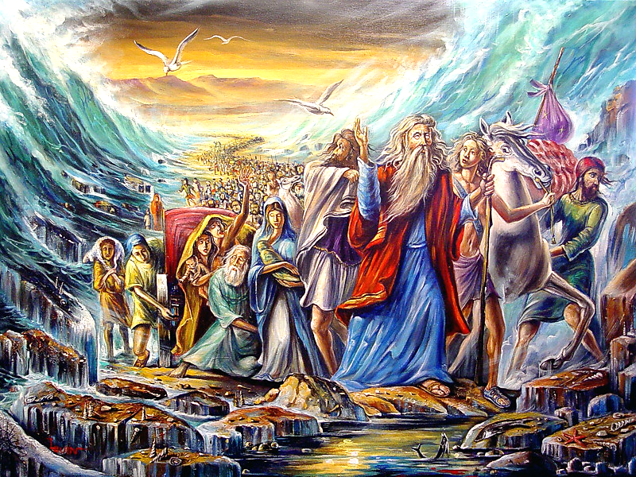
Razones para dar gracias (Salmos 107:4-9)

Slide 10
Razones para dar gracias (Salmos 107:4-9)
"Anduvieron perdidos por el desierto, por la soledad sin camino, Sin hallar ciudad en donde vivir. Hambrientos y sedientos, Su alma desfallecía en ellos. Entonces clamaron a Jehová en su angustia, Y los libró de sus aflicciones..."

Slide 11
Razones para dar gracias (Salmos 107:4-9)
"...Los dirigió por camino derecho, Para que viniesen a ciudad habitable. Alaben la misericordia de Jehová, Y sus maravillas para con los hijos de los hombres. Porque sacia al alma menesterosa, Y llena de bien al alma hambrienta."

Slide 12
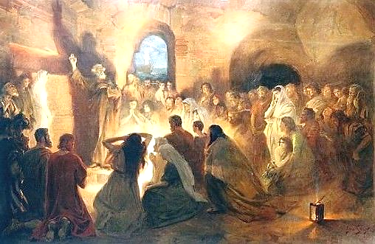
La respuesta del agradecido (Salmos 107:33-38, 43)

Slide 13
La respuesta del agradecido (Salmos 107:33-38)
"El convierte los ríos en desierto, Y los manantiales de las aguas en sequedales; La tierra fructífera en estéril, Por la maldad de los que la habitan. Vuelve el desierto en estanques de aguas, Y la tierra seca en manantiales. Allí establece a los hambrientos, Y fundan ciudad en donde vivir..."

Slide 14
La respuesta del agradecido (Salmos 107:33-38)
"...Siembran campos, y plantan viñas, Y rinden abundante fruto. Los bendice, y se multiplican en gran manera; Y no disminuye su ganado."

Slide 15
La respuesta del agradecido (Salmos 107:43)
"¿Quién es sabio y guardará estas cosas, Y entenderá las misericordias de Jehová?"

Slide 16

Aplicación a la Vida
Dar gracias a Dios es correcto porque Él ha derramado Su fiel amor sobre nosotros.
Todos, tenemos razones para adorar a Dios con acción de gracias y alabanzas, y debemos hacerlo alegremente y con frecuencia.
Los creyentes deben cobrar ánimo al saber que Dios disciplina a los desobedientes y restaura a los rectos. Él nos libera de una actitud de juicio para que podamos darle gracias por sus muchos actos de bondad.

Slide 17
Recursos
  Carro, Daniel, José Tomás Poe, Rubén O. Zorzoli and Tex. Comentario Bı́blico Mundo Hispano Mateo, 1. ed. El Paso, TX: Editorial Mundo Hispano, c1993, 1997.
  Douglas, J.D. Nuevo Diccionario Bíblico : Primera Edición. Miami: Sociedades Bı́blicas Unidas, 2000.
  Fernández, Óscar J. et al. Eds. Estudios Bíblicos Lifeway para Adultos. Vol. 12, Núm. 3. Nashville, TN: Lifeway Church Resources, 2013. 88-97.
  Lockward, Alfonso. Nuevo Diccionario De La Biblia. Miami: Editorial Unilit, 2003.
Porter, Rafael. Estudios Bı́blicos ELA: ¿Listos Para El Rey? (Mateo). Puebla, México: Ediciones Las Américas, A. C., 1986.
Reina Valera Revisada (1960). Miami: Sociedades Bíblicas Unidas, 1998.
Vine, W.E. Vine Diccionario Expositivo De Palabras Del Antiguo Y Del Nuevo Testamento Exhaustivo, electronic ed. Nashville: Editorial Caribe, 2000, c1999.
http://www.dsmedia.org/resources/illustrations/sweet-publishing/ (imágenes bíblicas).

Slide 18
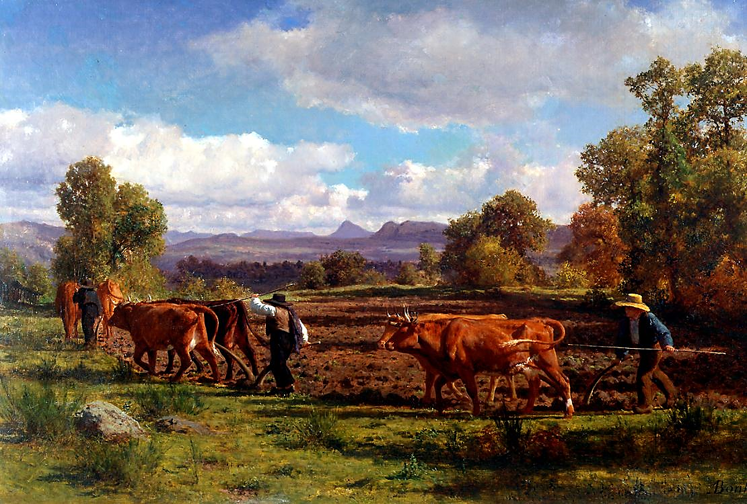
Próximo Estudio Dominical
2^{do} Trimestre/Tema 3: Un legado perdurable
“Construir un legado”
5 de mayo de 2013
Leer y meditar en:
(Deuteronomio 6:1-15a)

Slide 19


